Slide 1
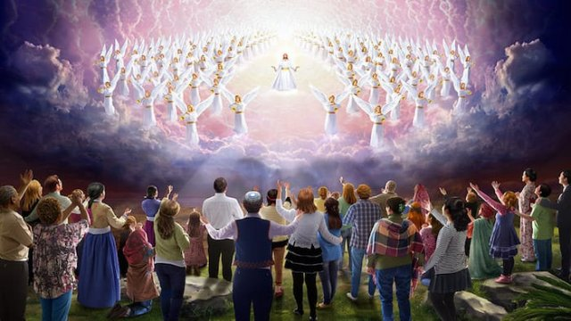
警醒等候主再来

Slide 2
帖前5：1--11
1弟兄们，论到时候、日期，不用写信给你们，
2因为你们自己明明晓得，主的日子来到，好像夜间的贼一样。
3人正说“平安稳妥”的时候，灾祸忽然临到他们，如同产难临到怀胎的妇人一样，他们绝不能逃脱。
4弟兄们，你们却不在黑暗里，叫那日子临到你们像贼一样。

Slide 3
5你们都是光明之子，都是白昼之子；我们不是属黑夜的，也不是属幽暗的。
6所以，我们不要睡觉，像别人一样，总要警醒谨守。
7因为睡了的人是在夜间睡，醉了的人是在夜间醉。
8但我们既然属乎白昼，就应当谨守，把信和爱当作护心镜遮胸，把得救的盼望当作头盔戴上。

Slide 4
9因为 神不是预定我们受刑，乃是预定我们藉着我们主耶稣基督得救。
10他替我们死，叫我们无论醒着、睡着，都与他同活。
11所以，你们该彼此劝慰，互相建立，正如你们素常所行的。

Slide 5
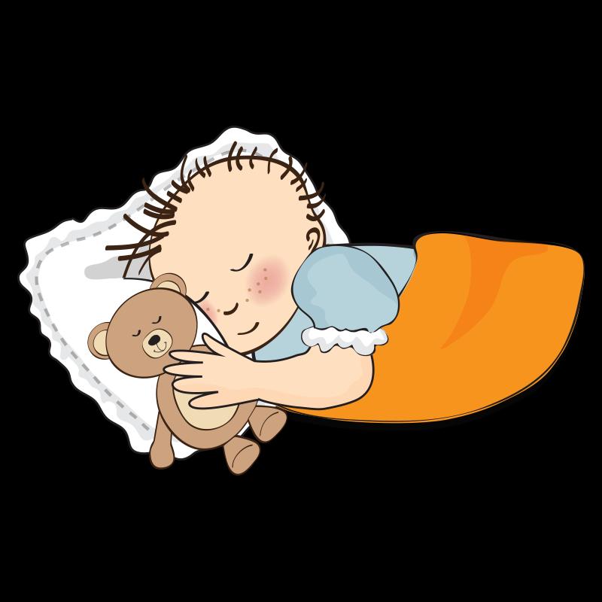

6所以，我们不要睡觉，像别人一样，总要警醒谨守。
从4：13--5：10睡出现 7 次

Slide 6
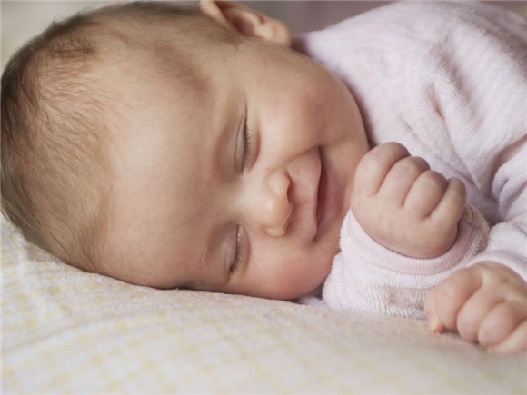
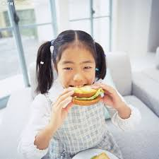
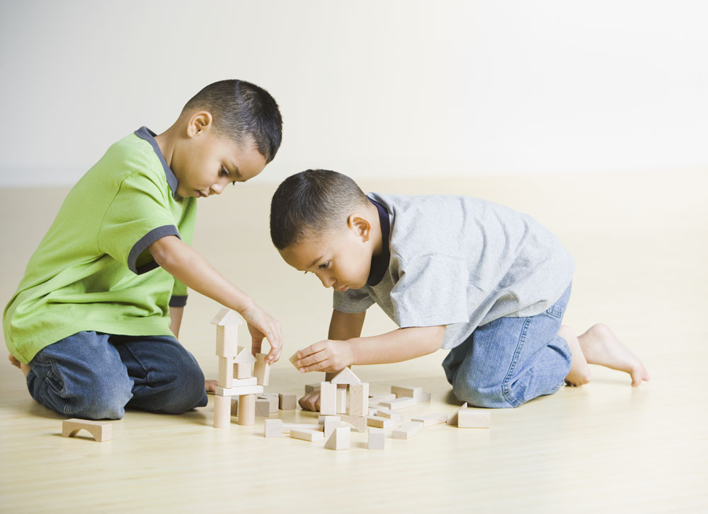
6所以，我们不要睡觉，像别人一样，总要警醒谨守。
睡觉、吃、玩
哪一样最重要

Slide 7
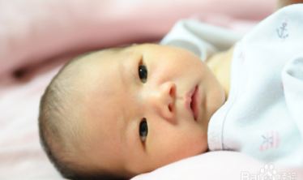
6所以，我们不要睡觉，像别人一样，总要警醒谨守。
诗23:3神使我的灵魂苏醒，为自己的名引导我走义路。

Slide 8
警醒等候主再来

Slide 9
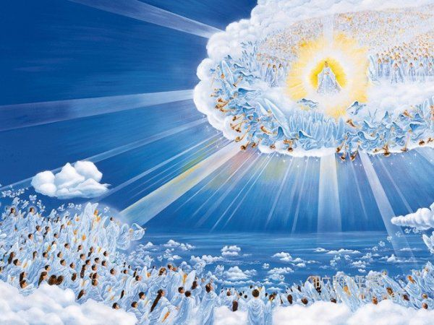
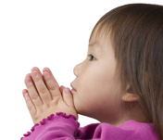
一、主再来的日子 1--3
1、没有人知道
1弟兄们，论到时候、日期，不用写信给你们，2因为你们自己明明晓得，主的日子来到，好像夜间的贼一样。
太24：36“但那日子、那时辰，没有人知道，连天上的使者也不知道，子也不知道，惟独父知道。

Slide 10
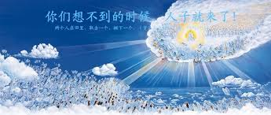
一、主再来的日子 1--3
2、没有人想的到
太24：43家主若知道几更天有贼来，就必警醒，不容人挖透房屋，这是你们所知道的。
44 所以，你们也要预备，因为你们想不到的时候，人子就来了。”
太24:50在想不到的日子，不知道的时辰，主要来，

Slide 11
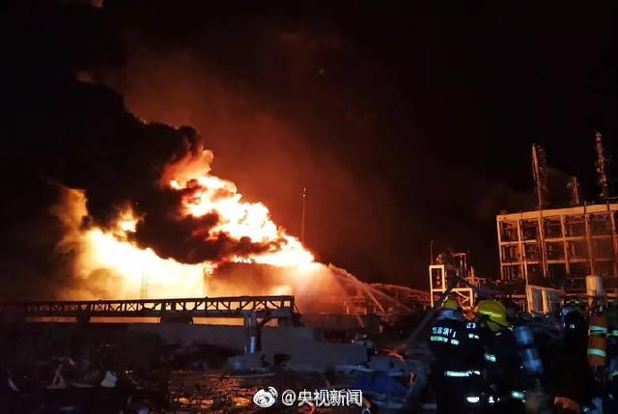
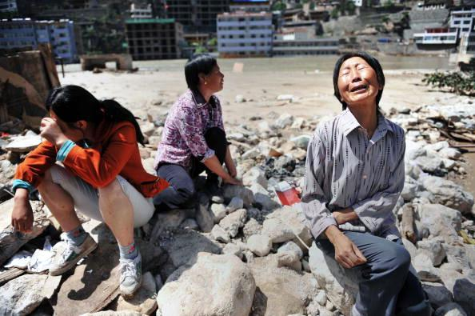
一、主再来的日子 1--3
3、灾祸忽然临到
3人正说“平安稳妥”的时候，灾祸忽然临到他们，如同产难临到怀胎的妇人一样，他们绝不能逃脱。

Slide 12
3、灾祸忽然临到
太24：37挪亚的日子怎样，人子降临也要怎样。38当洪水以前的日子，人照常吃喝嫁娶，直到挪亚进方舟的那日，39不知不觉洪水来了，把他们全都冲去。人子降临也要这样。
40那时，两个人在田里，取去一个，撇下一个；41两个女人推磨，取去一个，撇下一个。
42所以，你们要警醒，因为不知道你们的主是哪一天来到。

Slide 13
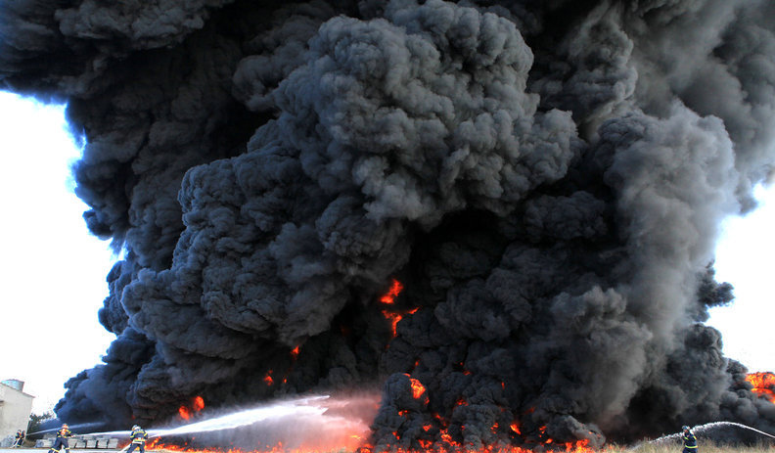
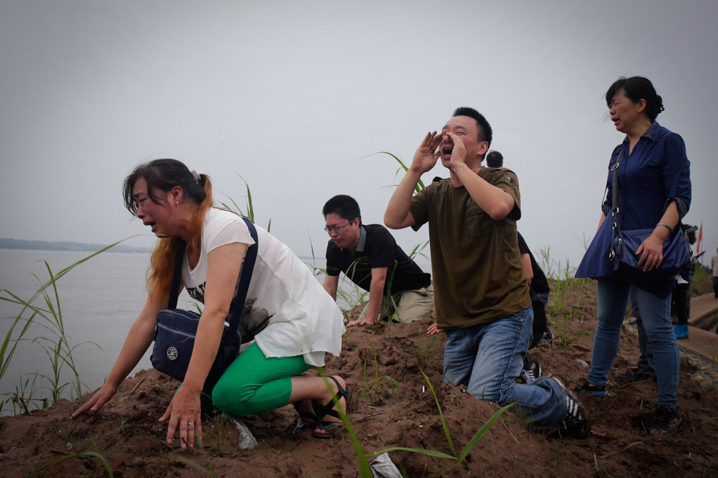
3、灾祸忽然临到
太24：40那时，两个人在田里，取去一个，撇下一个；
41两个女人推磨，取去一个，撇下一个。
42所以，你们要警醒，因为不知道你们的主是哪一天来到。

Slide 14
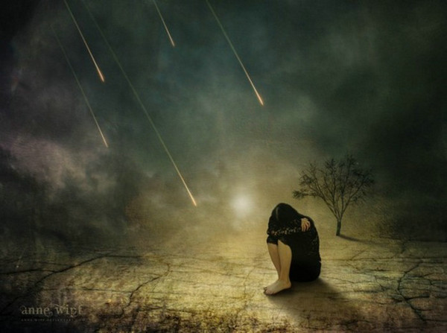
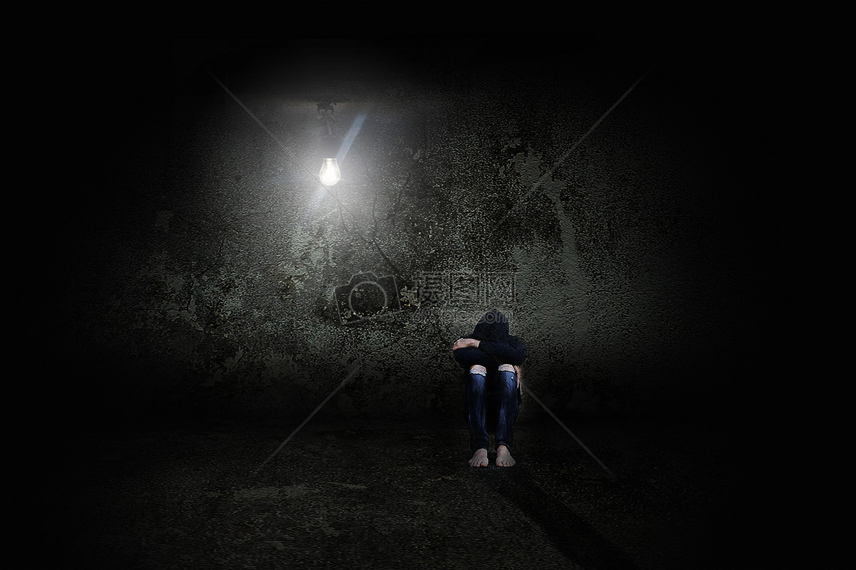
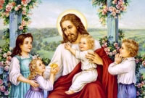
二、总要警醒谨守
1、我们是光明之子
4弟兄们，你们却不在黑暗里，叫那日子临到你们像贼一样。
5你们都是光明之子，都是白昼之子；我们不是属黑夜的，也不是属幽暗的。

Slide 15
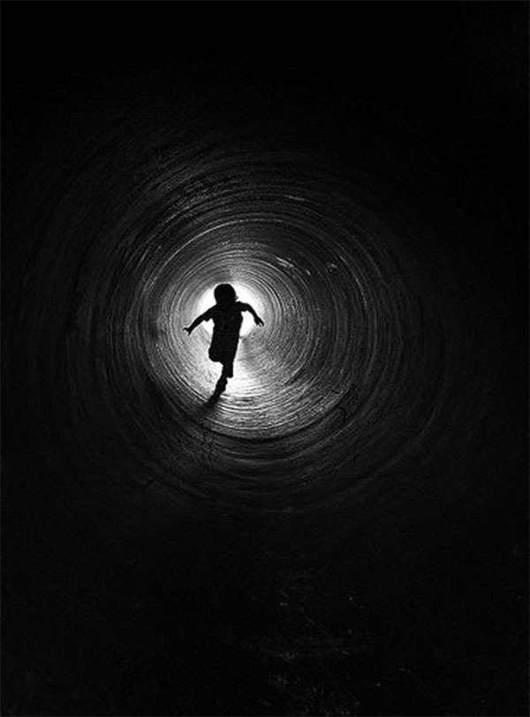
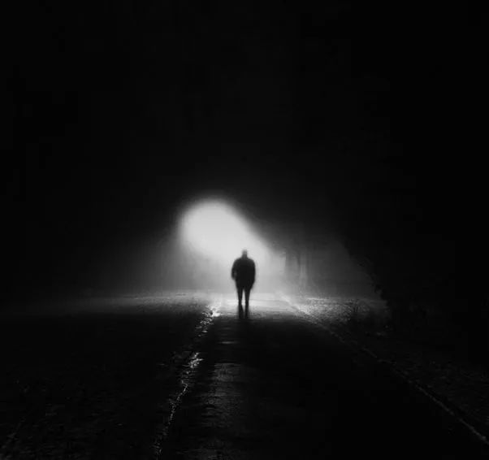
二、总要警醒谨守
4弟兄们，你们却不在黑暗里，叫那日子临到你们像贼一样。
西1:13祂救了我们脱离黑暗的权势，把我们迁到他爱子的国里，

Slide 16


Slide 17
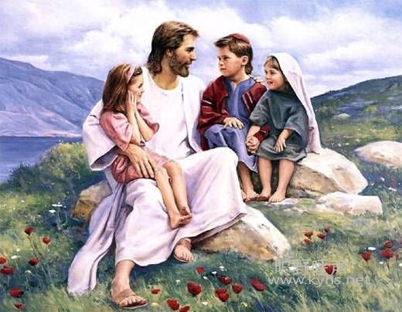
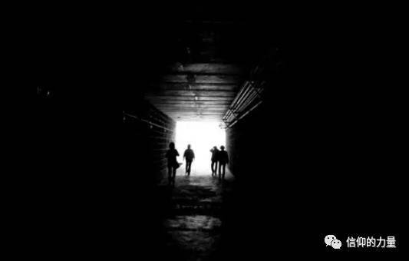
5你们都是光明之子，都是白昼之子；我们不是属黑夜的，也不是属幽暗的。
彼前2:9惟有你们是被拣选的族类，是有君尊的祭司，是圣洁的国度，是属 神的子民，要叫你们宣扬那召你们出黑暗、入奇妙光明者的美德。

Slide 18
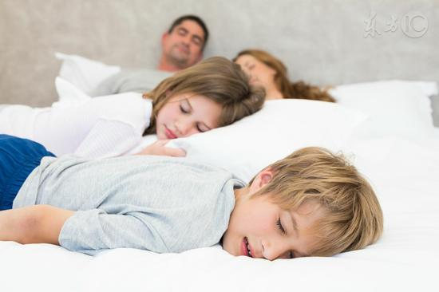
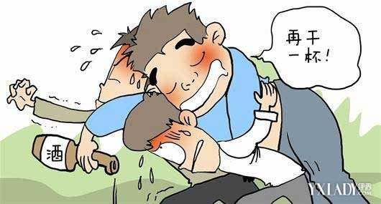
二、总要警醒谨守
2、不要睡、不要醉
6所以，我们不要睡觉，像别人一样，总要警醒谨守。
7因为睡了的人是在夜间睡，醉了的人是在夜间醉。

Slide 19
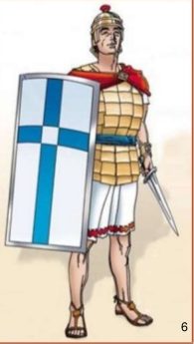
三、怎样预备等候
8但我们既然属乎白昼，就应当谨守，把信和爱当作护心镜遮胸，
把得救的盼望当作头盔戴上。
得救的盼望
信和爱

Slide 20
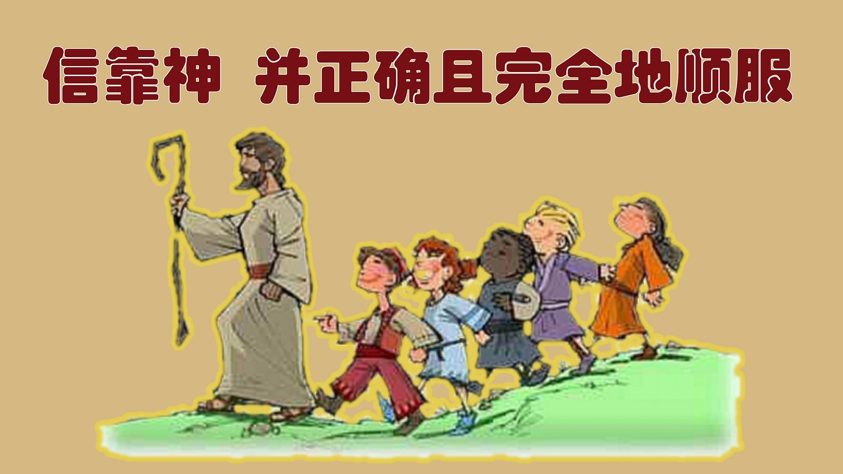
完全相信主
太24：35天地要废去，我的话却不能废去。
提后2:13我们纵然失信，祂仍是可信的，因为祂不能背乎自己。”

Slide 21

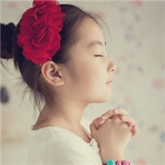
三、怎样预备等候
2、爱主
约14:14:21 有了我的命令又遵守的，这人就是爱我的；爱我的必蒙我父爱他，我也要爱他，并且要向他显现。”
23耶稣回答说：“人若爱我，就必遵守我的道，我父也必爱他，并且我们要到他那里去，与他同住

Slide 22
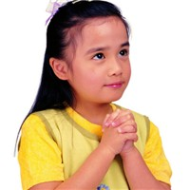
三、怎样预备等候
2、爱主
9因为 神不是预定我们受刑，乃是预定我们藉着我们主耶稣基督得救。
10祂替我们死，叫我们无论醒着、睡着，都与他同活。

Slide 23
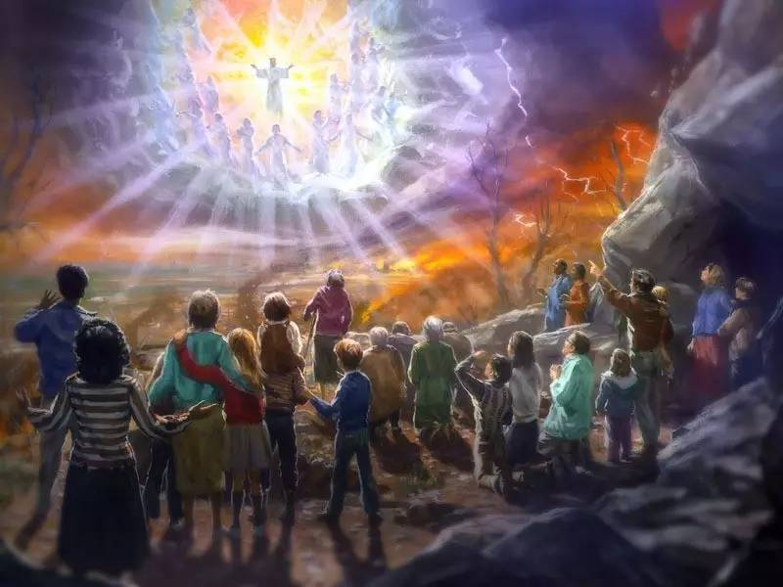
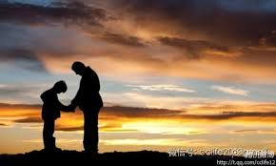
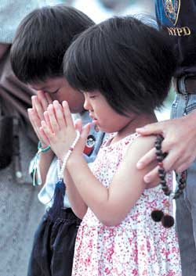
得救的盼望
帖前4：16因为主必亲自从天降临，有呼叫的声音和天使长的声音，又有 神的号吹响，那在基督里死了的人必先复活。
17以后我们这活着还存留的人必和他们一同被提到云里，在空中与主相遇。这样，我们就要和主永远同在。

Slide 24
警醒等候主再来
帖前1：10等候他儿子从天降临，就是他从死里复活的、那位救我们脱离将来忿怒的耶稣。
腓3：20我们却是天上的国民，并且等候救主，就是主耶稣基督从天上降临。

Slide 25
警醒等候主再来
帖前1：10等候他儿子从天降临，就是他从死里复活的、那位救我们脱离将来忿怒的耶稣。
腓3：20我们却是天上的国民，并且等候救主，就是主耶稣基督从天上降临。
帖前5：11所以，你们该彼此劝慰，互相建立，正如你们素常所行的。

